Slide 1
Apvienotais divlīmeņu tilts pār Daugavu: pasaules mēroga infrastruktūras būve Rail Baltica projektā
Ēriks Diļevs, RB Rail AS Tehniskais direktors Latvijā
2022. gada 31. oktobrī

Slide 2
2009
Autoceļa A4 attīstības izpēte
Ietekmes uz vidi novērtējums valsts galvenā autoceļa E69 Via Baltica posma A4 (Saulkalne) – Bauska (Ārce) būvniecībai. Tilta pār HES ūdenskrātuvi konstruktīvie risinājumi.
Rail Baltica priekšizpēte Latvijā
Ietekmes uz vidi novērtējums Rail Baltica būvniecībai. Tilta pār HES ūdenskrātuvi konstruktīvie risinājumi.
2016
2018
Consolidated Preliminary Technical Design
2018
Daugavas tilta Feasibility study
Tika apsvērti vairāki tilta varianti, to starp brauktuves novietojumi, autoceļa mezglu risinājumi, aprēķinātas investīciju un uzturēšanas izmaksas.
Rail Baltica pamattrases projektēšanas līgums
2019. gada jūlijā noslēgts līgums ar projektētāju apvienības Egis Rail S.A. asociācijā ar DB Engineering & Consulting GmbH un Olimps SIA par projektēšanas darbiem; vērtību inženierijas laikā Daugavas šķērsojumam izstrādāti trīs varianti un apvienotais tilts.
2019
Satiksmes ministrijas lēmums par apvienotā tilta un saistītās
infrastruktūras projektu
Vienošanās ar projektētāju par apvienotā tilta un saistītās infrastruktūras projektēšanas darbiem.
2020

Slide 3
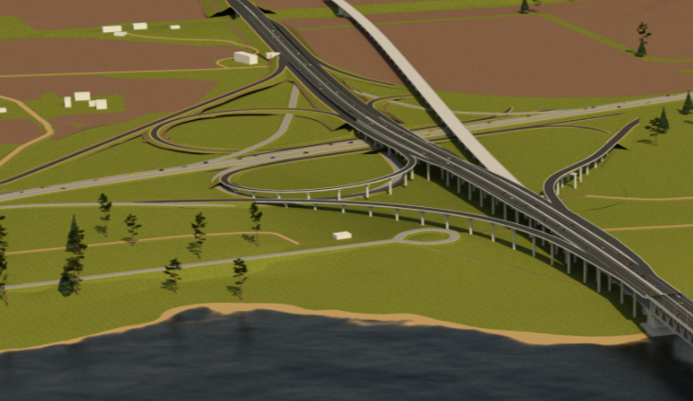
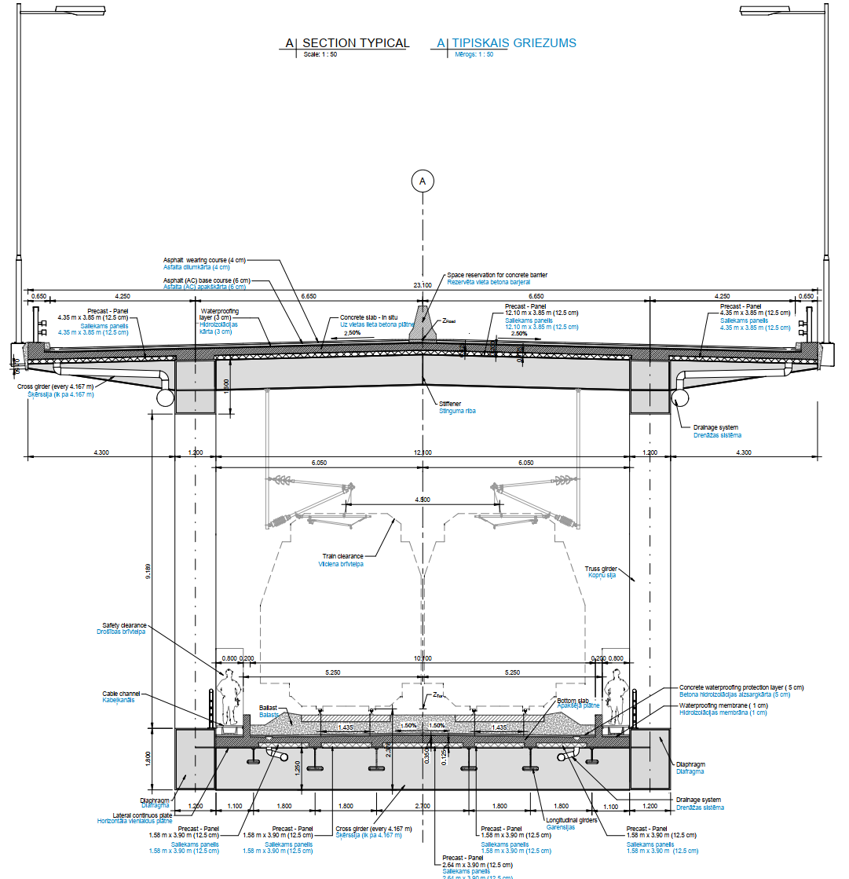

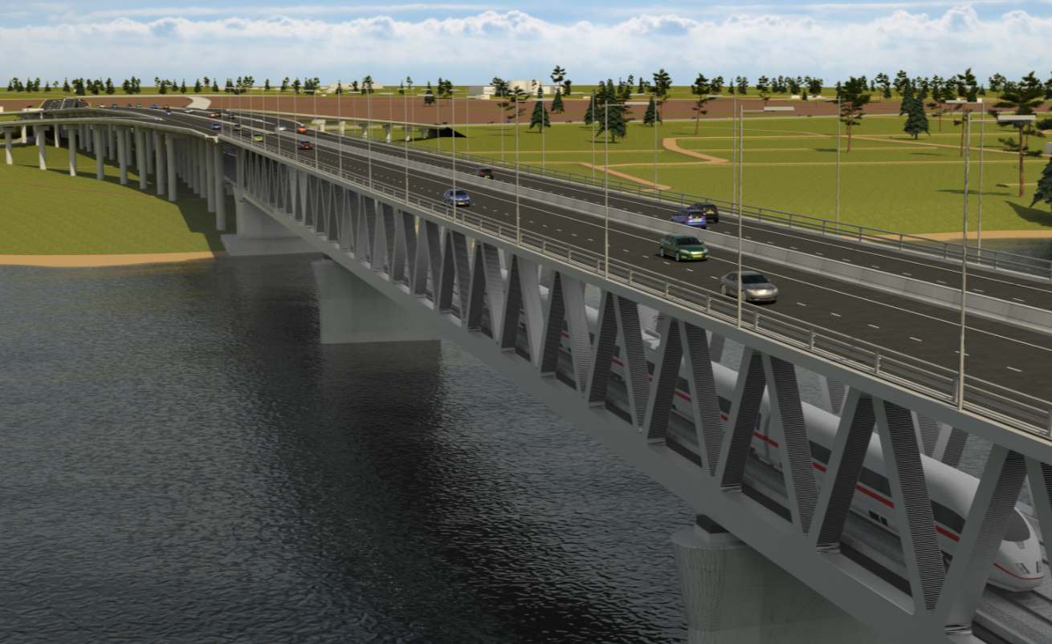
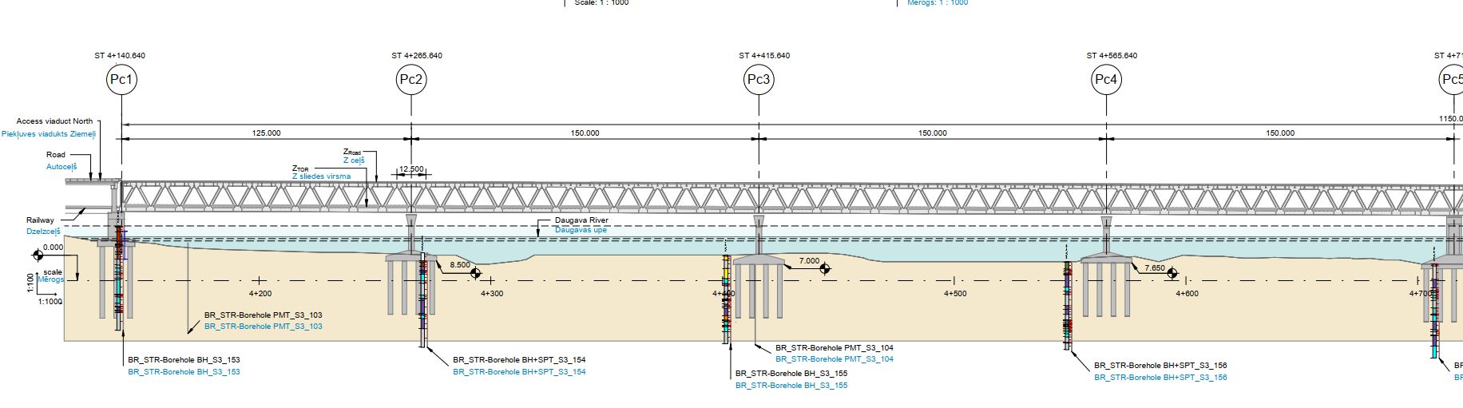
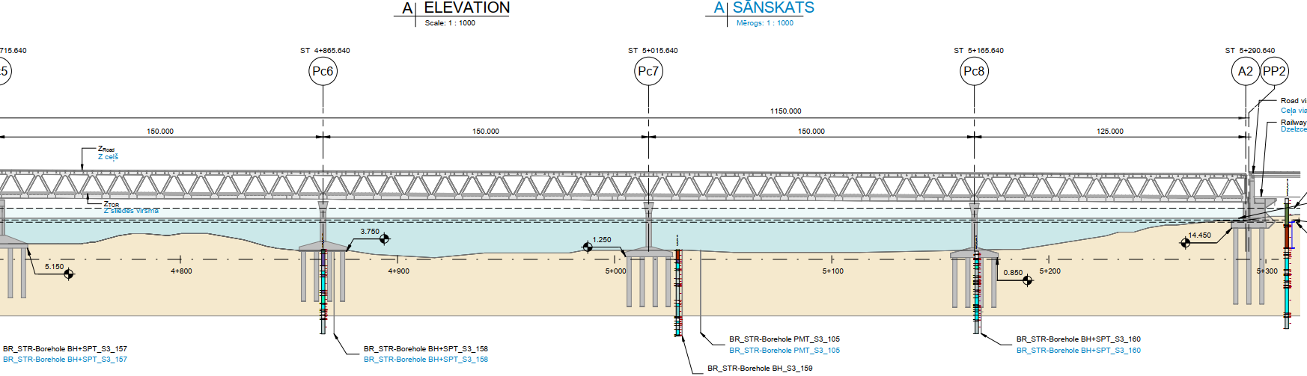
Unikāla infrastruktūras būve pasaules mērogā un stratēģisks militārās mobilitātes objekts
Tilta garums 1150m
Laiduma shēma 125m + 6 x 150m + 125m
Platums
Autoceļa daļa 23,10m (optimizēts NP26)
Dzelzceļa daļa 12,1m
Projektētais ātrums
Autoceļa brauktuve 90km/h
Ātrgaitas dzelzceļš (249km/h, 200km/h, 120km/h)
Konstrukcija
Tērauda kopnes tilts
Monolīta dzelzsbetona autoceļa un dzelzceļa klājs
Tilts projektēts atbilstoši Eurocode dzelzceļa un autoceļa slodzēm

Slide 4
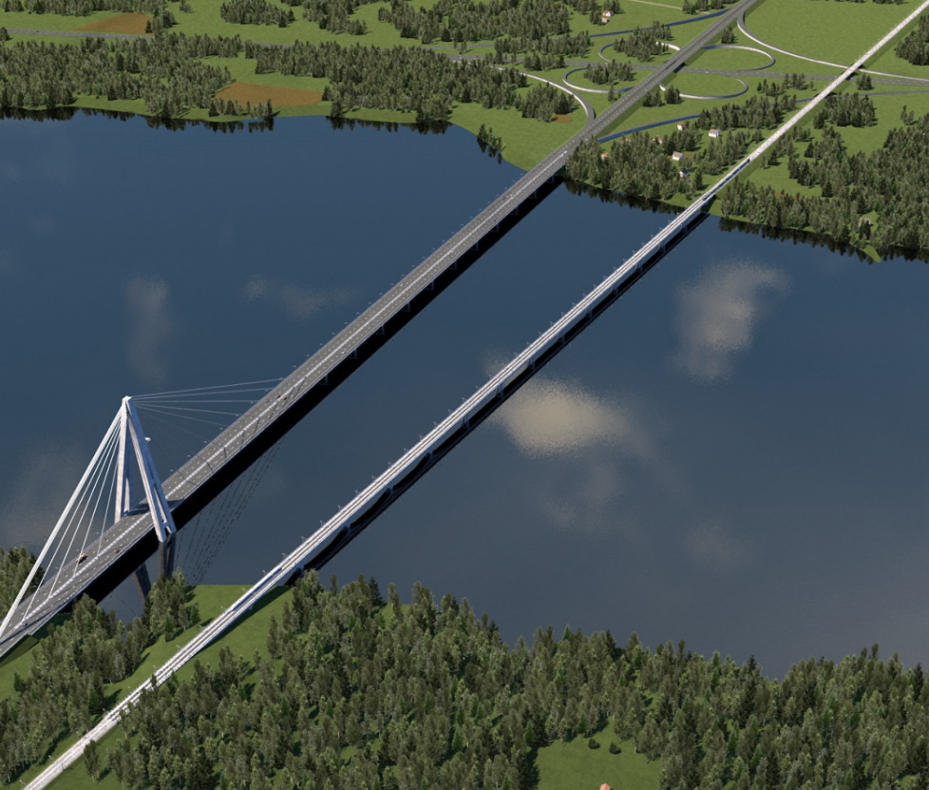
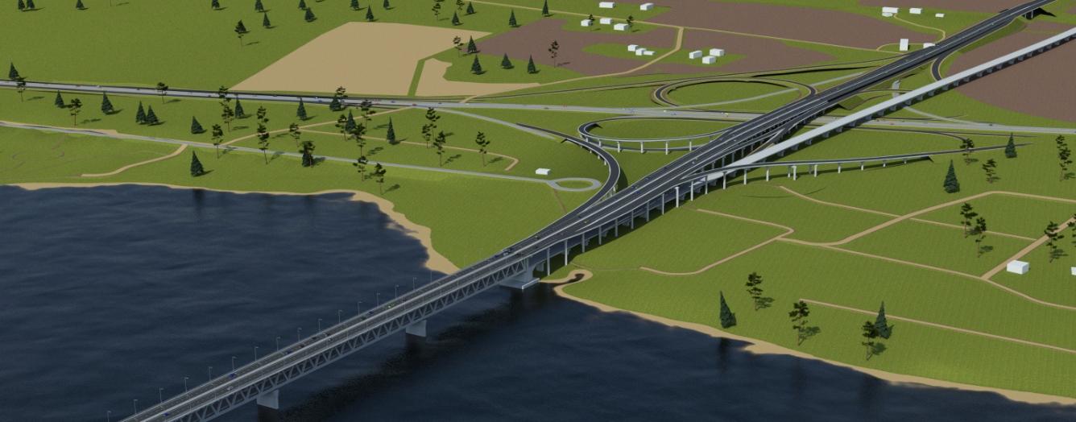




Divi atsevišķi tilti
Apvienotais tilts
Lielāks būvniecības laiks abiem projektiem
Laika grafiks
Summārais būvniecības laiks īsāks
Būtiski ietekmē esošo līgumu, nepieciešamas līguma izmaiņas (laiks, papildus finansējums, līguma pagarinājums)
Nav ietekme uz esošajiem līgumiem
Būvniecības laika grafiks
Ietekme uz esošiem līgumiem
Ietekmes uz vidi novērtējums
Ietekmes uz vidi novērtējuma procedūra noslēgusies abiem projektiem
Pabeigta IVN procedūra, jāveic ietekmes sākotnējā izvērtējuma procedūra
Salaspils intermodālais termināls
Salaspils intermodālais termināls
Nepieciešams pārprojektēt savienojumus ar termināli. Noteicošais faktors infrastruktūras novietojumam – dzelzceļš pirmajā līmenī, autoceļš otrajā līmenī
Ietekme, kas saistīta ar Rail Baltica dzelzceļa parametru salāgošanu

Slide 5




DIVI ATSEVIŠĶI TILTI
Apvienotais tilts
Divi atsevišķi tilti
Apvienotais tilts
Lielāka kopējā ietekmētā teritorija
Teritorija starp infrastruktūrām tiek izolēta
Ietekme uz nekustamajiem īpašumiem
Mazāka ietekmētā teritorija, optimizēts pielietojums zemei
Būtiska ietekme uz Knauf plānoto turpmāko darbību, karjera laukuma daļa jāizstrādā pirms būvdarbu uzsākšanas; izraktais ģipsis jāuzglabā (papildus izdevumi)
Ietekme uz Knauf atradni «Saulkalnes»
Dzelzceļa pamattrase minimāli ietekmē karjera izstrādi
Dzelzceļa trase tālāk no gāzes vada, bet nepieciešamība pārbūvēt inženierkomunikācijas būtu abos projektos (gāze, augstsprieguma un zemsprieguma līnijas, komunikācijas)
Dzelzceļa trase tuvāk gāzes vadam un nepieciešamība pārbūvēt būtu vienreiz
(gāze, augstsprieguma un zemsprieguma līnijas, u.c. komunikācijas)
Ietekme uz esošām inženierkomunikācijām

Slide 6



Apvienotais tilts
Divi atsevišķi tilti
Apvienotais tilts
Ķekavas pašvaldības tehnisko noteikumu izpilde būtiski ietekmētu abu infrastruktūras projektu izmaksas
Apvienotais tilts ir augstāks un izpilda tehnisko noteikumu prasības >9.5m
Kuģošanas parametri
Trokšņu samazināšanai dzīvojamajā zonā nepieciešams izbūvēt prettrokšņu sienas abpus abām infrastruktūrām
Trokšņu piesārņojums
Optimālāki risinājumi trokšņu piesārņojuma mazināšanai dzīvojamajā zonā
Negatīva ietekme uz dzīvojamo zonu starp divām infrastruktūrām (dzīvojamās kvalitātes pasliktināšanās, nekustamā īpašuma vērtības samazinājums)
Troksnis apbūves zonā
Vizuālā ietekme
Netiek fragmentēta ainava
Ietekme uz ainavu

Slide 7


DIVI ATSEVIŠĶI TILTI
APVIENOTAIS TILTS
Apvienotais tilts
Divi atsevišķi tilti
Apvienotais tilts
Divu atsevišķi tiltu izmaksas mazākas
Projekta izmaksas
Tērauda tilta konstrukcijas izmaksas ir lielākas
Kopējās izmaksas lielākas (būves, satiksmes mezgli, zemes atsavināšana, trokšņu mazināšanas līdzekļi, projekta vadība, būvdarbu organizēšana, inženierkomunikāciju pārbūve, u.c.)
Vērtējot projekta ieviešanas izmaksas, tās būtu mazākas (būves, satiksmes mezgli, zemes atsavināšana, trokšņu mazināšanas līdzekļi, projekta vadība, būvdarbu organizēšana, inženierkomunikāciju pārbūve)
Daugavas tilta izmaksas
Projekta kopējās izmaksas (tilts un saistītā infrastruktūra)
Puses organizē uzturēšanu darbus atbilstoši savai uzturēšanas programmai, tomēr būtu lielāki izdevumi balstu, zemūdens daļu apsekošanai, inspekcijai, u.c.
Infrastruktūras pārvaldība un uzturēšana
Nepieciešams izveidot kompleksu pārvaldības modeli starp nākotnes infrastruktūras uzturētājiem (uzturēšanas darbu programma, atbildības un izmaksu dalījums); ilgtermiņā tas nodrošinās optimālāku pārvaldību un samazinās uzturēšanas izdevumus

Slide 8
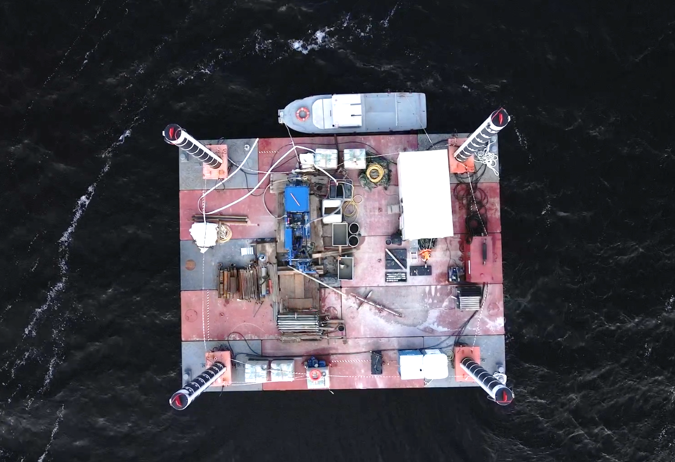
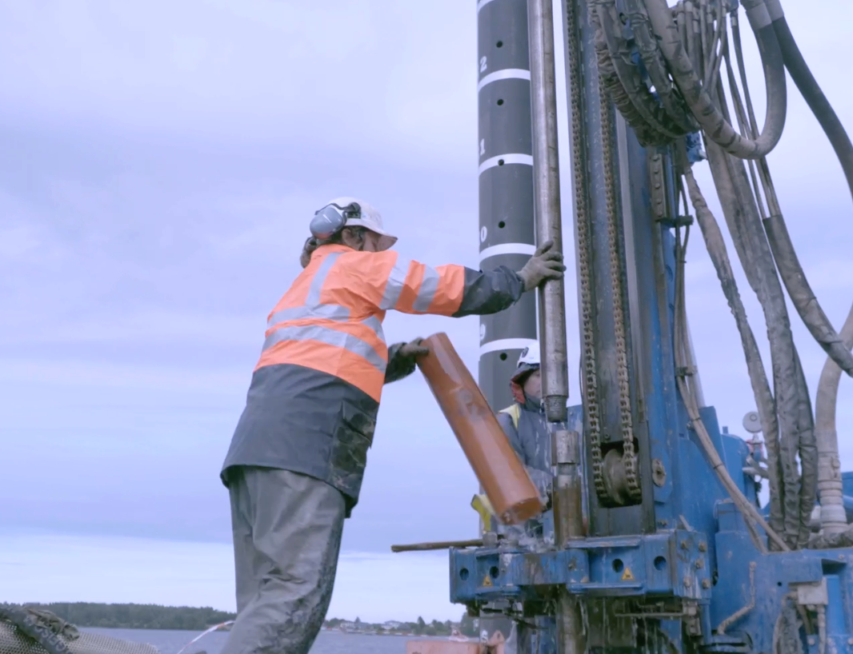
2021
Q2, 2021 konceptuālie risinājumi
Izskatīti vairāki varianti tiltam un ceļa mezgliem, izvēlēto variantu optimizācija, konceptuālo risinājumi izstrāde pabeigta, veikti ģeodēzijas izpētes darbi Daugavas upē
2022
Q3, 2022 būvprojekta pamatrisinājumi
Q3, 2022 militārās mobilitātes finansējuma pieteikums
Finansējuma pieteikums 1.kārtas būvdarbiem
2023
Q3, 2023 būvprojekts
RB Rail ekspertu izvērtējams un apstiprinājums, projekta saskaņošana ar Tehnisko noteikumu izsniedzējiem, būvprojekta ekspertīze, NoBo, AsBo apstiprinājums
Q4, 2023 būvdarbu uzsākšana
Būvdarbu uzsākšana 1.kārtas darbiem
Turpmākā būvdarbu izpilde atbilstoši pieejamajam finansējumam
20..
Būvdarbu pabeigšana
Būvdarbu pabeigšana saistīta ar būvdarbu stratēģiju un pieejamo finansējumu

Slide 9
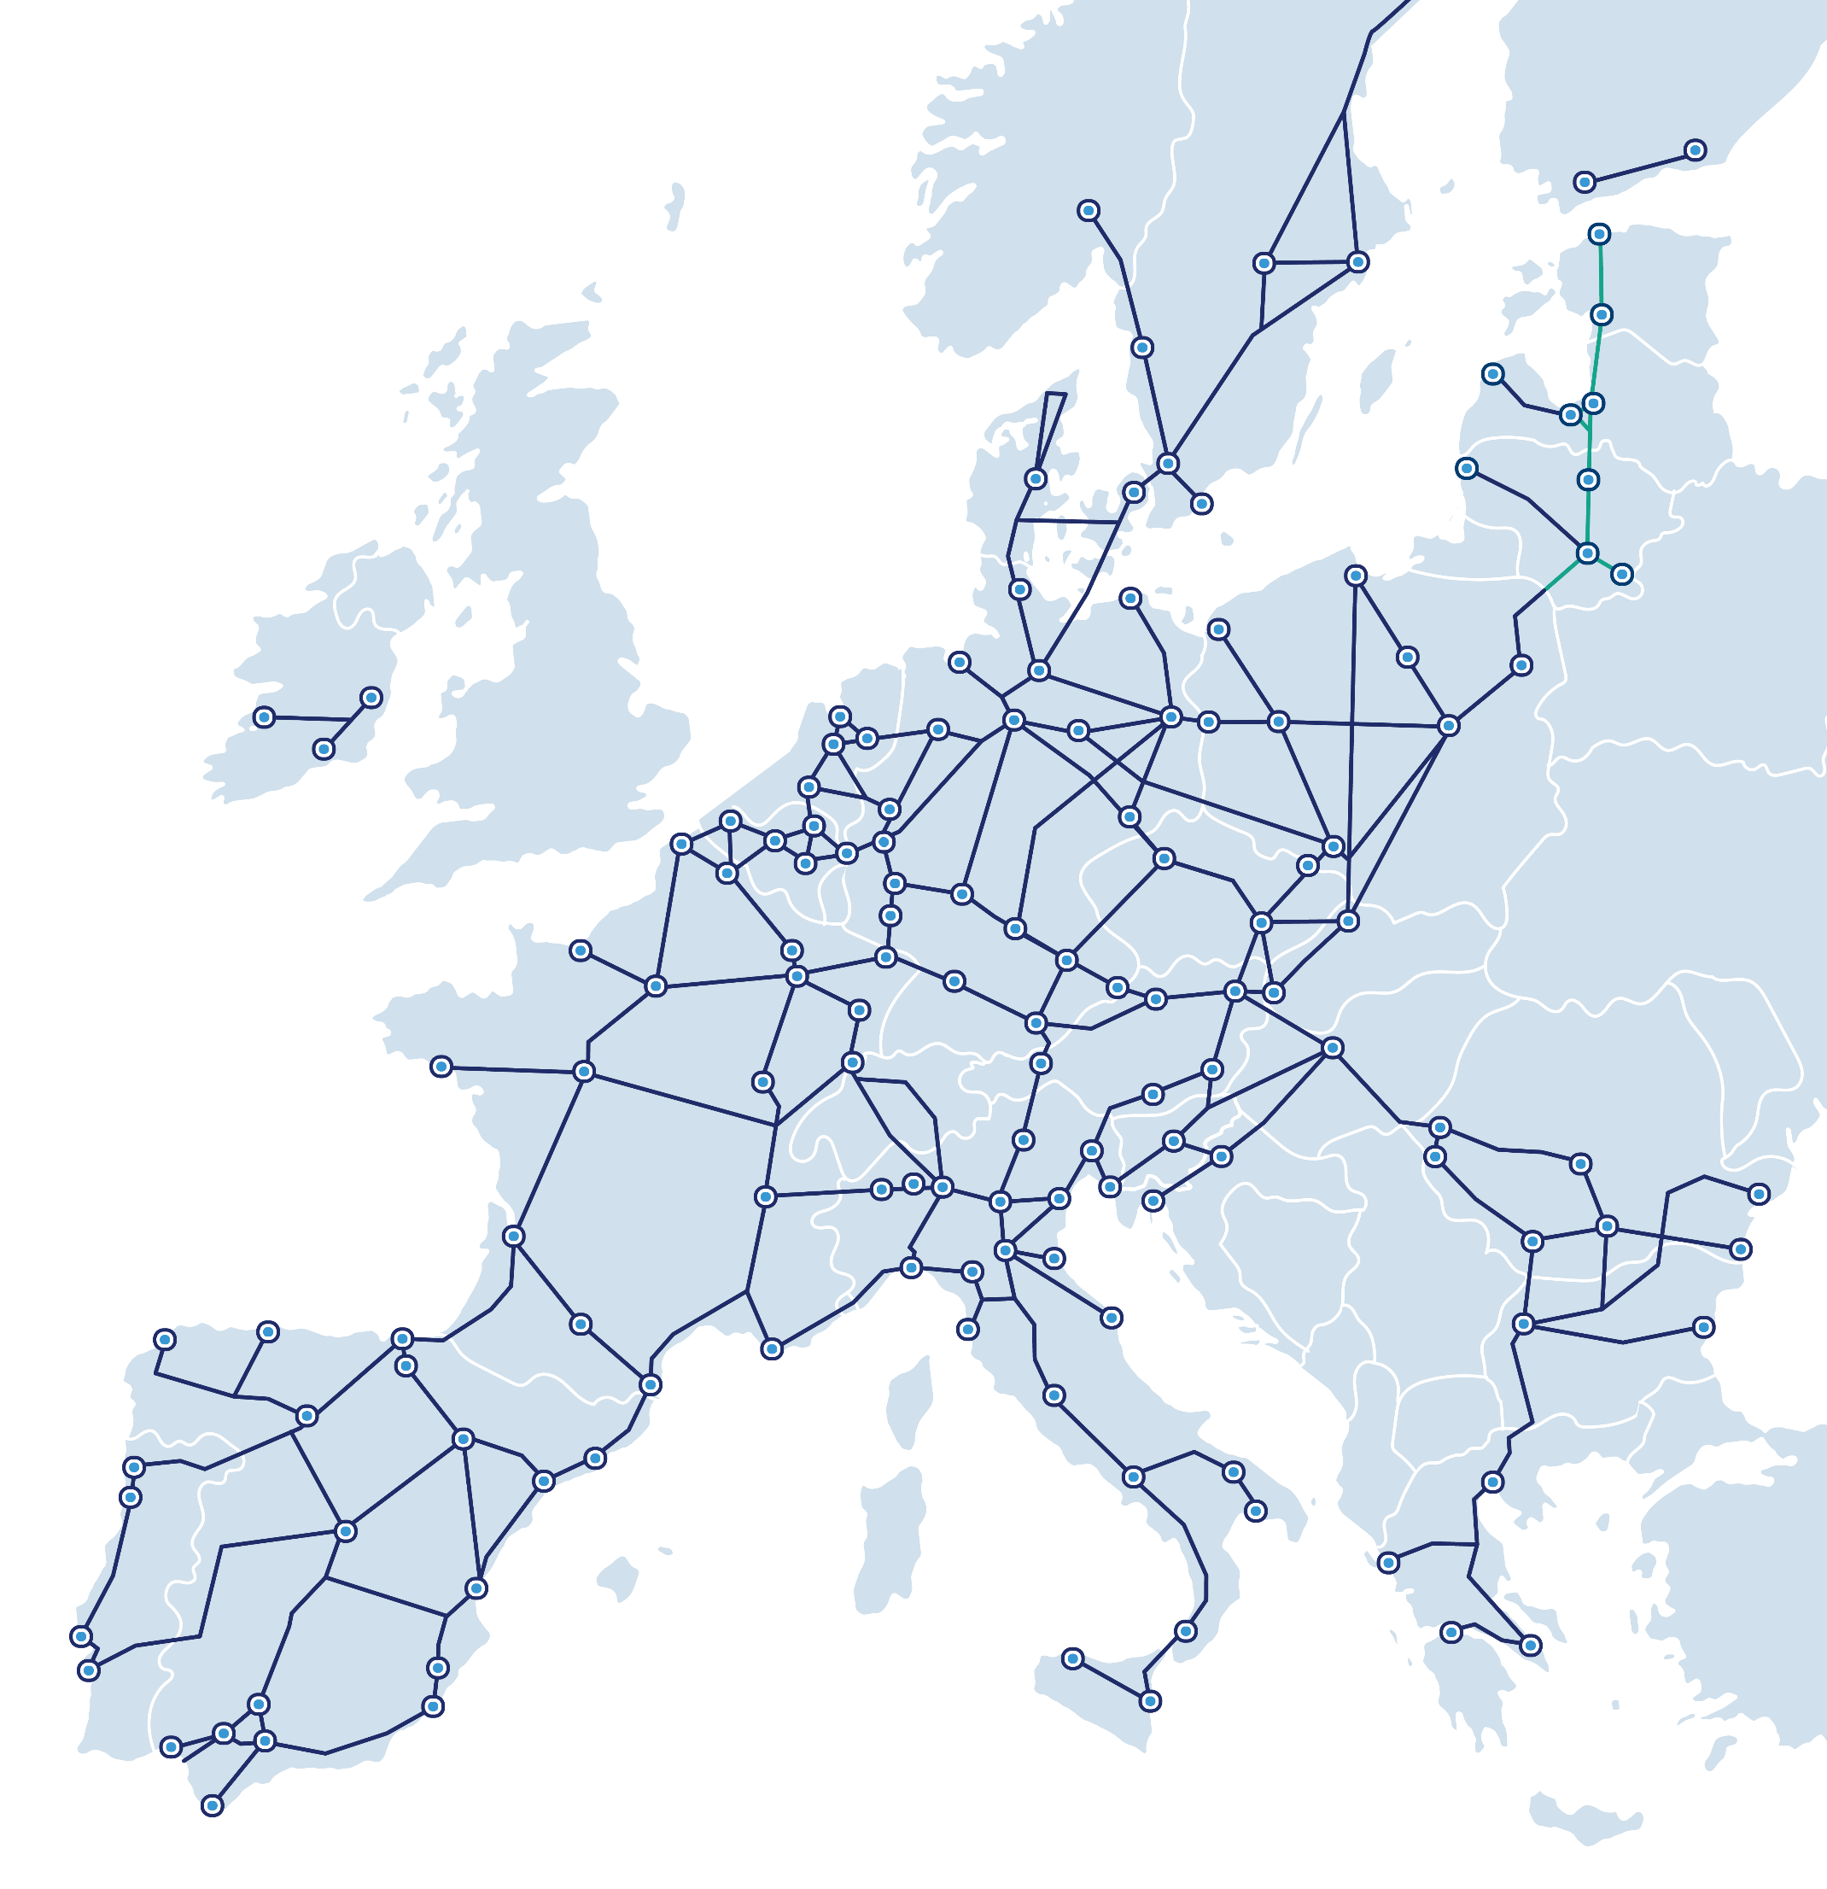
Paldies par uzmanību!

